Slide 1
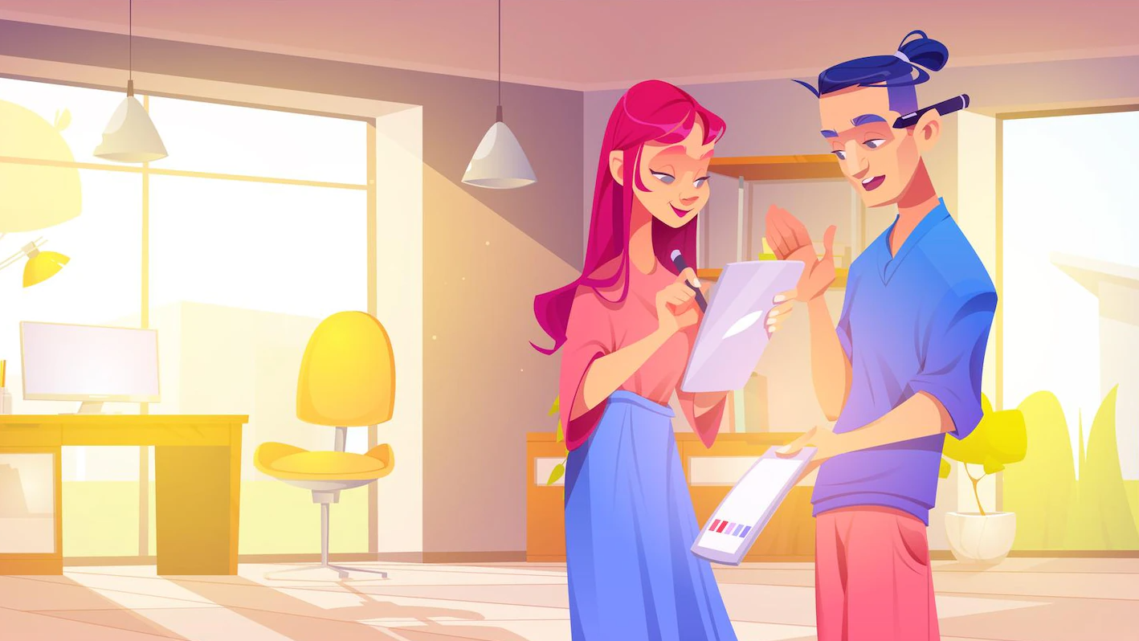

Marketing – Août 2023
KIT
PARTENARIAT
Présentation des
dispositifs de partenariat

Slide 2

Sommaire
01
02
03
04
05
06
Focus sur la conquête de clients spécifiques
Le dispositif de partenariat
Les modèles de convention
Les animations clients
Les
partenaires
Les offres
Cliquez sur l’item souhaité pour y accéder
Direction Marketing

Slide 3
Sommaire
01
02
03
04
05
06
Focus sur la conquête de clients spécifiques
Le dispositif de partenariat
Les modèles de convention
Les animations clients
Les
partenaires
Les offres
Direction Marketing

Slide 4

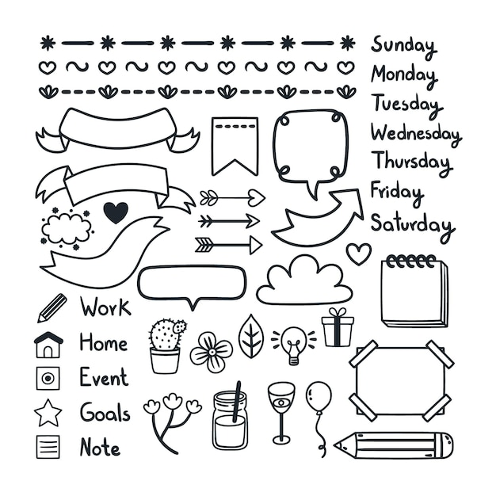

Les partenaires
Plus de 400 partenariats lient la CEGEE avec différents organismes du territoire.
1
La CEGEE s’est liée avec différents organismes du territoire, soit 421 structures*. Ces dernières comprennent :
Mairies
Entreprises
Clubs sportifs
Enseignement supérieur
Associations
Auto-écoles
Les partenariats permettent, à la CEGEE, de renforcer son image de proximité et de développer son fonds de commerce, via la conquête de nouveaux clients.
Optimiser et consolider le lien avec les partenaires permet de pérenniser les partenariats et de les rendre plus efficaces.
Si vous souhaitez vérifier si nous sommes partenaires avec un organisme en particulier, vous pouvez consulter la « Liste partenaires » sur .
* Nombre de partenariats au 17/07/2023

Slide 5
Sommaire
01
02
03
04
05
06
Focus sur la conquête de clients spécifiques
Le dispositif de partenariat
Les modèles de convention
Les animations clients
Les
partenaires
Les offres
Direction Marketing

Slide 6








Le dispositif de partenariat
Les partenariats sont un levier important pour développer la conquête de nouveaux clients.
2
La conquête de nouveaux clients est un axe stratégique pour préserver et développer notre fonds de commerce.
Dans le contexte actuel de taux, où la conquête par le crédit immobilier est fortement ralentie, il nous faut trouver de nouveaux dispositifs pour attirer des prospects et les partenariats en sont un levier important.
Tels que …
Écoles / BDE / …
Associations
Clubs de sport
Entreprises
Auto-écoles

Slide 7
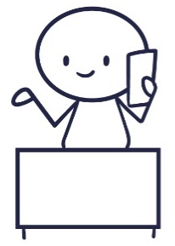
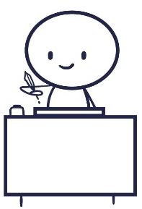
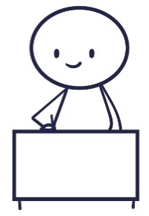
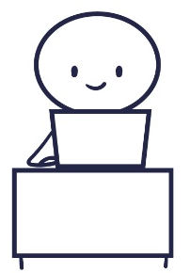
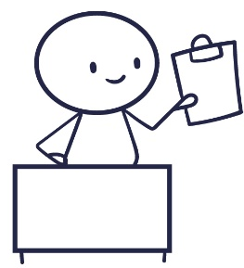
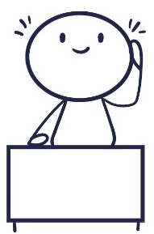
Le dispositif de partenariat
Le dispositif de partenariat a été allégé et simplifié afin d’optimiser le process.
2
Contactez les associations & entreprises avec lesquelles vous souhaitez nouer un partenariat.
Envoyez la convention & la fiche d’opportunité au département marketing.
Le département marketing vous retourne la convention signée par le mandataire BDD.
Faites signer la convention par le partenaire.
Complétez la fiche d’opportunité.
Le partenariat est noué.

Slide 8
Sommaire
01
02
03
04
05
06
Focus sur la conquête de clients spécifiques
Le dispositif de partenariat
Les modèles de convention
Les animations clients
Les
partenaires
Les offres
Direction Marketing

Slide 9
Les offres commerciales
Nos offres commerciales se veulent particulièrement offensives afin de développer les entrées en relations réalisées par ce dispositif.
3
Une offre unique et commune à tous les nouveaux clients issues d’un partenariat :
De 18 à 28 ans
Plus de 28 ans
Prime de bienvenue de 80 € pour toute EER avec ouverture d’une Formule
Bons d’achat de 50 € pour toute mise en place d’une mobilité bancaire (mini 3 organismes)
Offres jeunes, pendant 2 ans et jusqu’à la fin des études :
Visa Classic ⁽¹⁾ : gratuite
Visa Premier ⁽²⁾ : 1 € par mois
Visa Premier ⁽²⁾ à 1 € / mois pendant 6 mois
Prêts jeunes actifs et étudiants
Prêt Partenariat Bienvenue 5 000 €
sans frais de dossier
Avec Formule Initial ou Confort
Avec Formule Confort

Slide 10
Les offres commerciales
Pour un maximum d’autonomie, la mise en place de nos offres est entièrement à la main des conseillers.
3
OFFRES
MODE OPÉRATOIRE
Prime de bienvenue de 80 € | OD « Prime de Bienvenue - Partenariat » 1ère ligne : nom du partenaire 2ème ligne :
50 € en bon d’achat | Automatique à la mise en place d’une mobilité bancaire avec au moins 3 organismes.
Visa 1er à 1 € / mois pendant 6 mois (Formule Confort) | Une fois votre Formule créée, depuis la synthèse client, taper le code transaction 0154. L’écran « Barèmes & promotions applicables – usage privé » s’ouvre. Cliquer sur Associer un profil tarifaire un 2nd écran « Gestion des profils tarifaires – usage privé » s’ouvre. Cliquer sur le profil « Partenariat Bienvenue ». Finir en cliquant sur Créer. Le client se verra attribuer la promotion pour 6 mois.
Banca offres Jeunes | Automatique à la souscription.
Crédit « bienvenue » 5 000 € | Sous IZIVENTE sélectionner la ligne « Prêt Partenariat Bienvenue ».

Slide 11

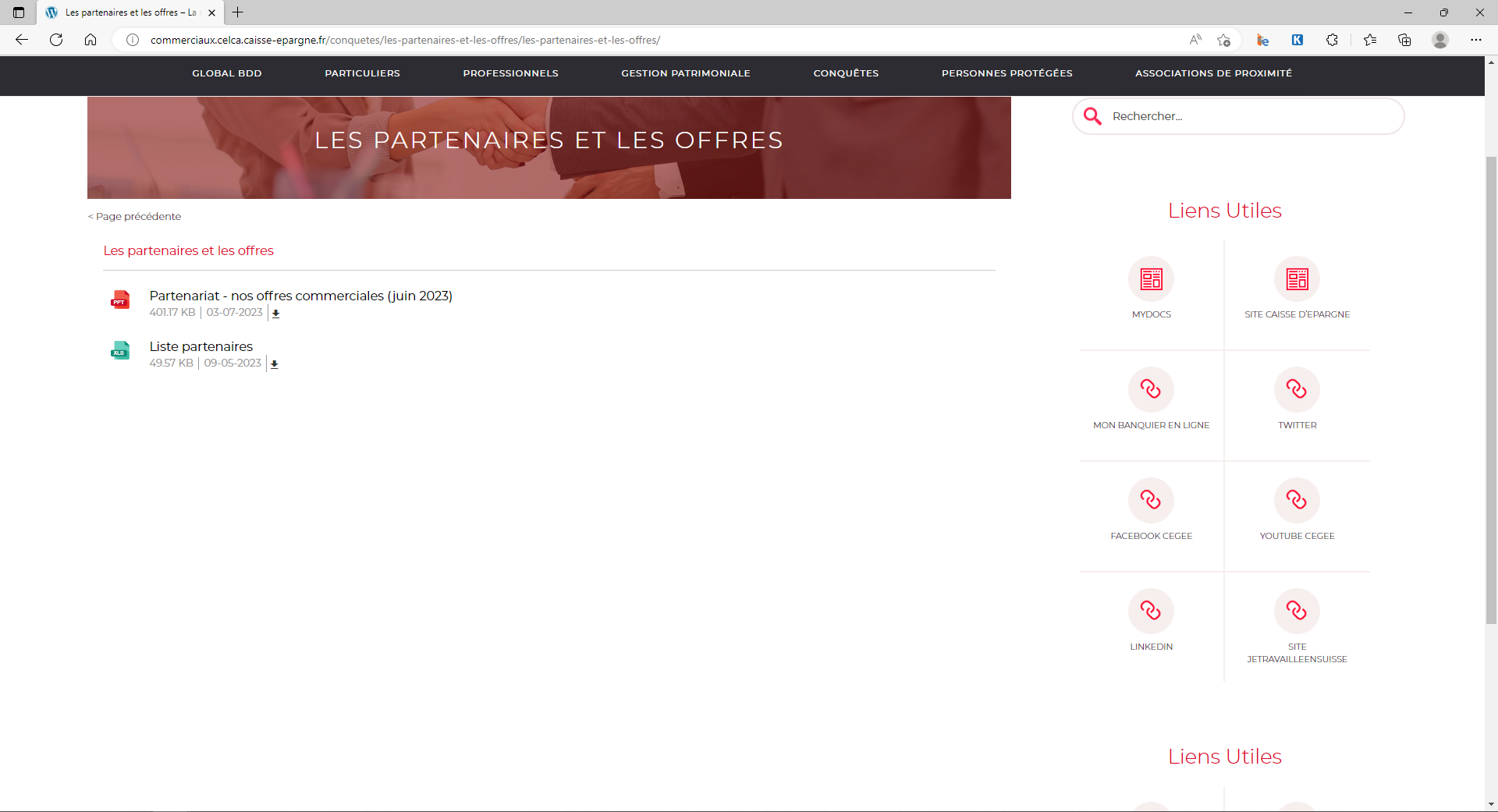
Les offres commerciales
Nos partenaires bénéficient ainsi d’offres commerciales, véritables levier de conquête.
3
Retrouvez les offres commerciales relatives au dispositif de partenariat dans votre Rubrique des commerciaux !

Slide 12
Sommaire
01
02
03
04
05
06
Focus sur la conquête de clients spécifiques
Le dispositif de partenariat
Les modèles de convention
Les animations clients
Les
partenaires
Les offres
Direction Marketing

Slide 13
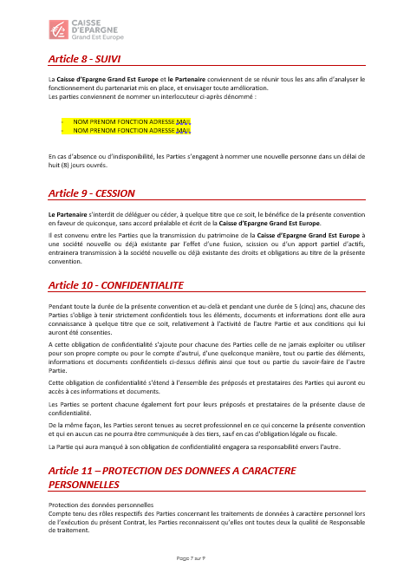
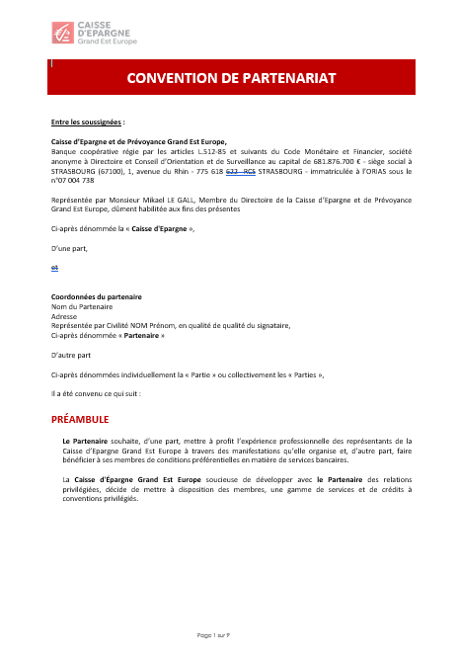
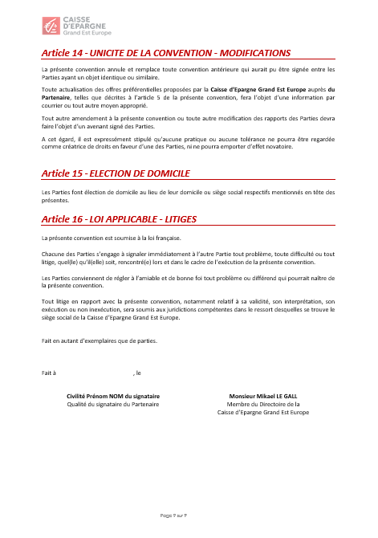
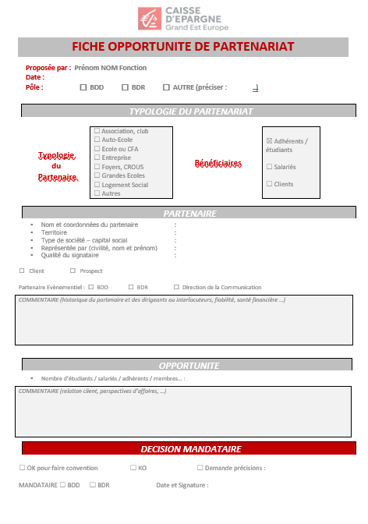

Les modèles de conventions
Chaque partenariat est acté par une convention, signée par les deux parties : le partenaire et la CEGEE.
4
Complétez la convention de partenariat :
  Page 1 : coordonnées du partenaire
  Page 7, Article 8 : les coordonnées du contact CEGEE et du partenaire
Faites signer la convention par votre partenaire.
La partie CEGEE sera signée par le mandataire BDD.
Afin de pouvoir valider la convention côté CEGEE, il est nécessaire de compléter la fiche d’opportunité Partenariat : il s’agit d’une présentation rapide du partenaire et des opportunités commerciales liées à ce partenariat.
Faites parvenir la convention et la fiche opportunité au département marketing, afin que nous puissions transmettre la convention au mandataire BDD pour validation.
Dès que la convention est signée par la CEGEE, le partenariat est actif.

Slide 14
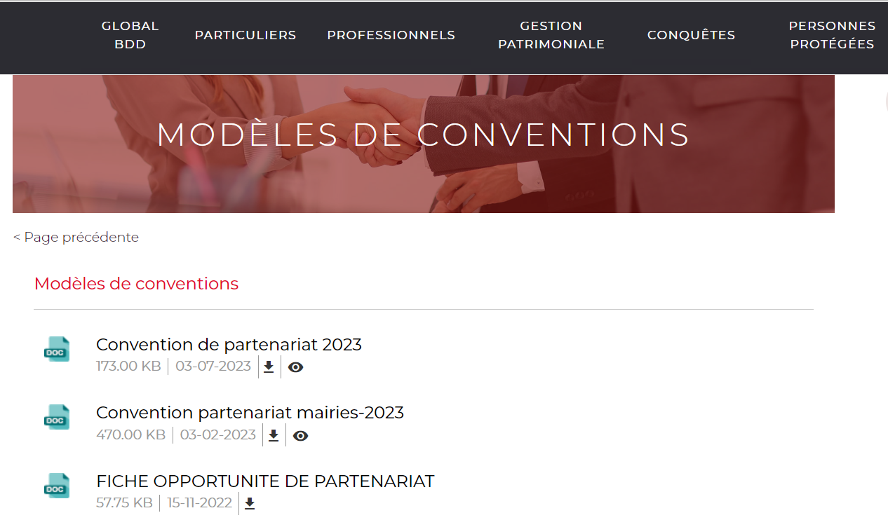
Les modèles de conventions
Retrouvez la convention de partenariat et la fiche d’opportunité dans la RDC.
4
Le modèle de convention est disponible dans :
Conquêtes > Dispositif de Partenariats
> Modèles de conventions
Quelque soit le partenaire une école, un BDE, une association sportive, une auto-école… il existe une seule et unique convention de partenariat.
La fiche d’opportunité de partenariat est à compléter par le conseiller CEGEE et à joindre avec la convention de partenariat au département marketing pour signature par le mandataire BDD.
Seuls les partenariats mairies disposent d’une convention spécifique.

Slide 15
Sommaire
01
02
03
04
05
06
Focus sur la conquête de clients spécifiques
Le dispositif de partenariat
Les modèles de convention
Les animations clients
Les
partenaires
Les offres
Direction Marketing

Slide 16
Sommaire
01
02
03
Les partenariats avec les entreprises clientes de la CEGEE
Les partenariats avec les pros et étudiants des métiers de la santé
Les partenariats mairies
Cliquez sur l’item souhaité pour y accéder
Direction Marketing

Slide 17
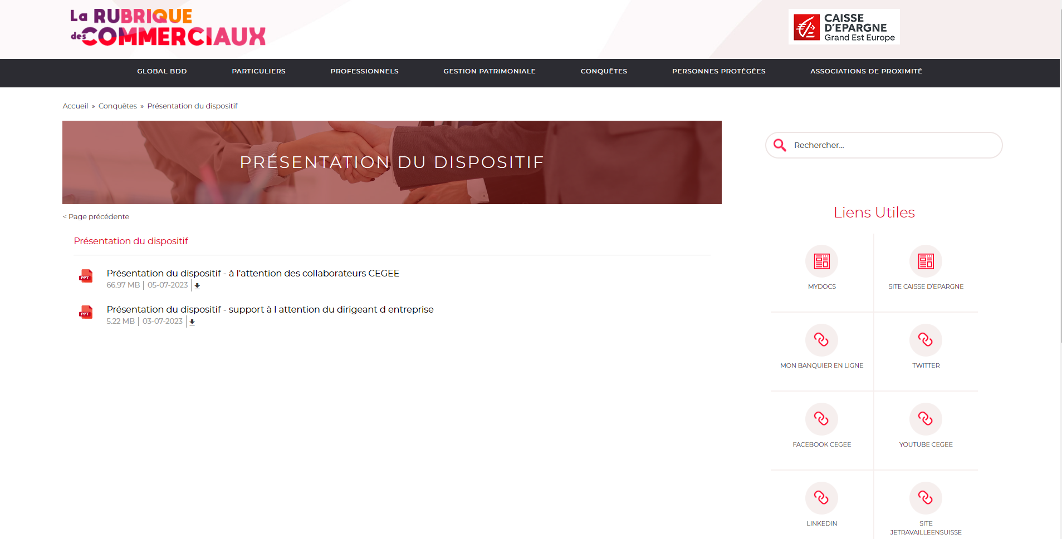

Focus sur la conquête de clients spécifiques
Partenariat avec les entreprises clientes de la CEGEE dans le but de conquérir leurs salariés.
5
Salariés des entreprises clientes CEGEE
Ce dispositif vise à conquérir les salariés des entreprises ou associations clientes de la CEGEE.
Accompagner d’un conseiller part, le conseiller pro contacte le dirigeant d’entreprise et lui présente notre dispositif de conquête de ses salariés.
Aucune convention n’est à signer, un simple accord verbal du dirigeant permet d’enrôler l’entreprise dans le dispositif.
Retrouvez l’intégralité du dispositif dans . Pour en savoir davantage, cliquez sur le lien :
Pros et étudiants des métiers de la santé
Mairies

Slide 18

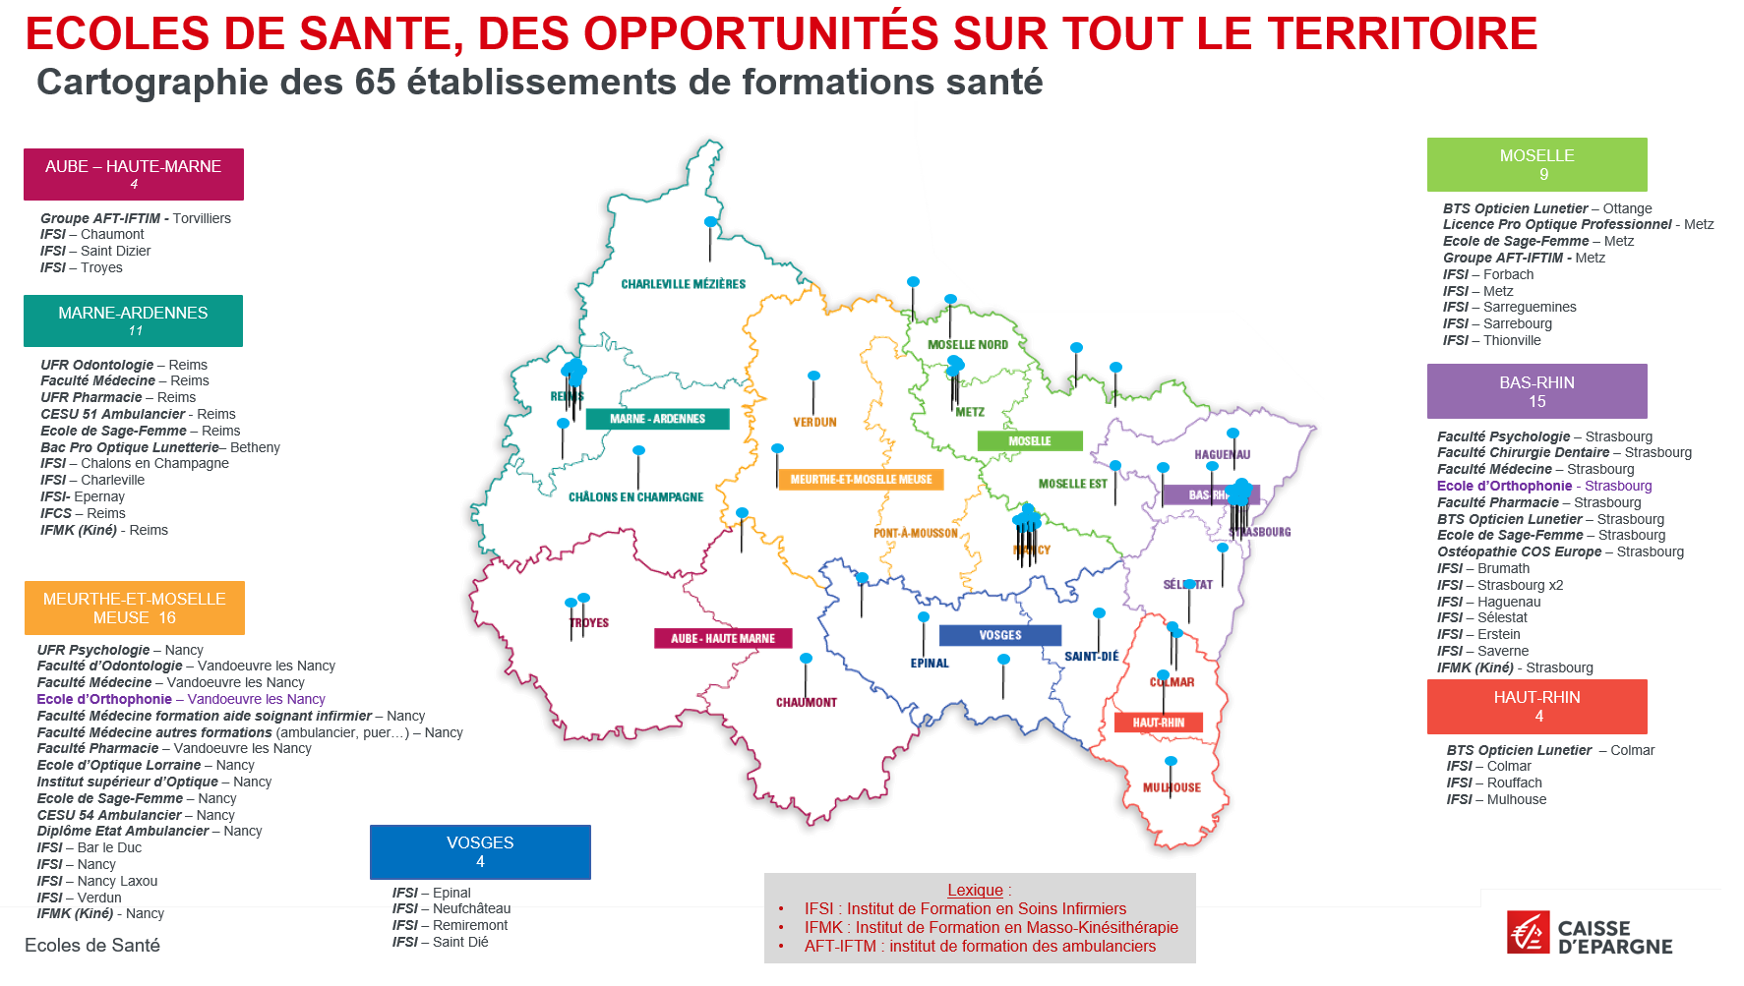
Focus sur la conquête de clients spécifiques
Partenariat avec les écoles de santé pour conquérir les futurs pros des métiers de la santé.
5
Salariés des entreprises clientes CEGEE
Le dispositif capitalise sur la synergie du marché pro et du marché part. L’objectif est d’apporter des solutions « pro » pour les futurs professionnels de la santé.
La conquête s’effectue dès que les jeunes sont étudiants.
Retrouvez ci-contre une cartographie des écoles des métiers de la santé du Grand Est, que vous pouvez démarcher pour nouer un partenariat.
Pros et étudiants des métiers de la santé
Mairies
Si vous souhaitez nouer un partenariat dans ce cadre, contactez Stéphane Bohn avant toutes démarches !

Slide 19

Focus sur la conquête de clients spécifiques
Les partenariats mairies permettent de conquérir les nouveau-nés.
5
Les mairies partenaires de la CEGEE remettent un bon naissance à tous les nouveaux parents :
  La CEGEE offre 20 € pour toute ouverture d’un livret A en CEGEE ;
  Si elles le souhaitent, les mairies peuvent également verser une somme pour chaque ouverture de compte (montant aléatoire en fonction des mairies).
Le versement des primes s’effectue via des OD :
  Prime de 20 € offerts par la CEGEE : OD BP11 – Offre de bienvenue 20 € épargne enfant ;
  Prime de la commune : OD AVCO – Avance Commune Bons Naissance.
Retrouvez l’ensemble des mairies partenaires : clic-ici
Le dispositif est actuellement en cours de refonte :
  Simplification du dispositif d’avance de la commune ;
  Dynamisation des partenariats existants avec des outils de com à l’attention des mairies ;
  Conquête de nouvelles mairies.
Retrouvez l’ensemble des informations concernant les partenariats mairies dans > Conquêtes > Partenariats Mairies.
Salariés des entreprises clientes CEGEE
Pros et étudiants des métiers de la santé
Mairies

Slide 20
Sommaire
01
02
03
04
05
06
Focus sur la conquête de clients spécifiques
Le dispositif de partenariat
Les modèles de convention
Les animations clients
Les
partenaires
Les offres
Direction Marketing

Slide 21

Les animations clients
Afin de dynamiser les partenariats, la CEGEE a mis en place un dispositif pour la réalisation d’animations clients.
7
Réaliser des animations en agence avec les clients, salariés, ou adhérents de vos entreprises et associations partenaires est un très bon moyen de :
  Nous démarquer de la concurrence ;
  Nous faire connaître ;
  Conquérir de nouveaux clients.
Retrouvez toutes les astuces et conseils pour mener à bien l’organisation de vos animations dans le Kit animation Agence :
Le kit animation clients en agence est accessible dans . > conquêtes > Animation clients en agence.

Slide 22
Allez à la rencontre de nos futurs partenaires !

